Slide 1
基于背景热点的微博转发预测研究
研 究 生：陈 江
中心导师：王丽宏
北航导师：巢文涵
学科专业：计算机应用技术
培养院系：计算机学院
2014年11月27日

Slide 2
报告内容
课题来源
选题背景及意义
国内外研究现状
研究目标和研究内容
拟采取的技术方案
关键技术及难点
预期成果
论文研究计划

Slide 3
课题来源
本课题来源于国家科技支撑计划和国家自然科学基金（61170230）

Slide 4
选题背景及意义（一）
司法公正监督
“房姐”龚爱爱
沈阳摊贩杀死城管
大兴摔童案
商业营销
@致青春
民生
@京东
舆情监督
@我是将小白
吏治
……
Notes:
网民占比：使用过微博的网民：43.6%
使用占比：使用过新浪微博的网民：28.4%
常访问占比：经常访问新浪微博：21.7%
新闻/热点关注度：新浪微博用户通过新浪微博关注新闻/热点话题：80.35%

Slide 5
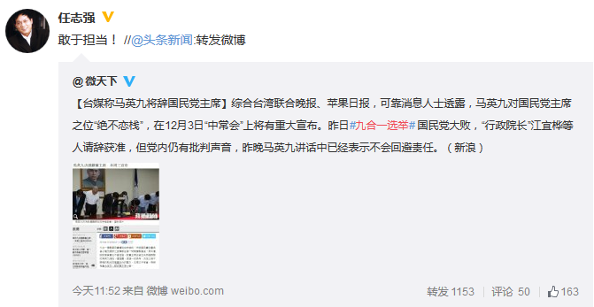
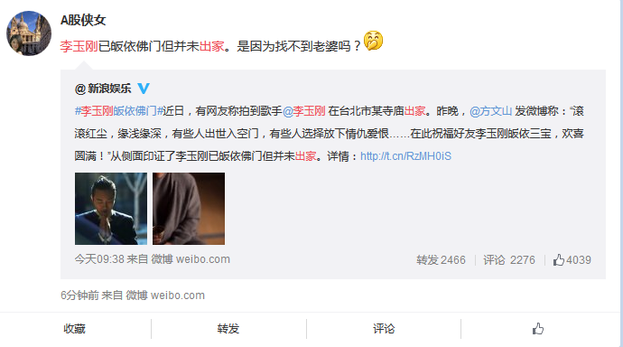
选题背景及意义（二）
人的转发行为一定程度上受热点影响
Notes:
此处解释热点对微博转发的影响

Slide 6
报告内容
课题来源
选题背景和意义
国内外研究现状
研究目标和研究内容
拟采取的技术方案
关键技术及难点
预期成果
论文研究计划

Slide 7
国内外研究现状（一）
微博中信息传播特点及效果研究：
Gomez基于社交网络中邻近节点之间的互感染，提出NETINE算法—基于模函数最优化来发现级联传播路径；
NETRATE算法通过解决凸最大似然问题，计算出了点对之间的传播概率以及传播图谱；
微博转发预测研究：
罗知林等提出基于特征的随机森林微博转发预测算法
张旸等提出了基于特征加权的预测模型
Goldenberg等基于有向图理论的传播预测模型：independent cascades(IC)和linear threshold(LT)

Slide 8
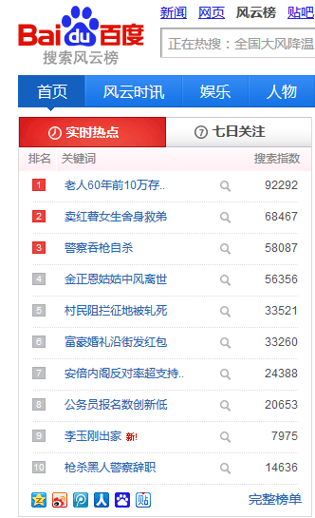
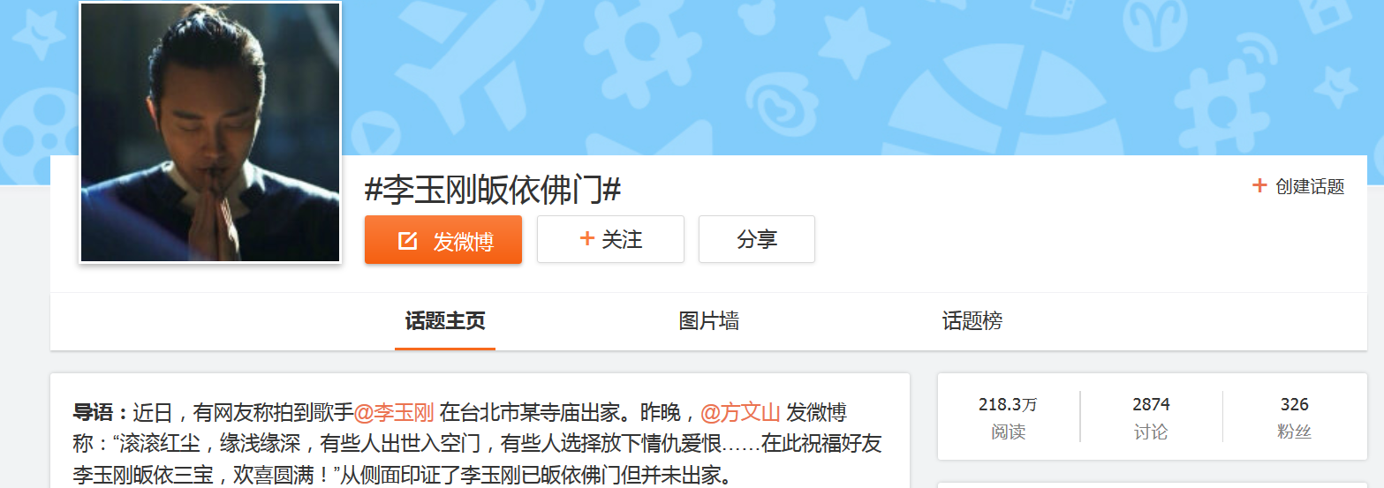
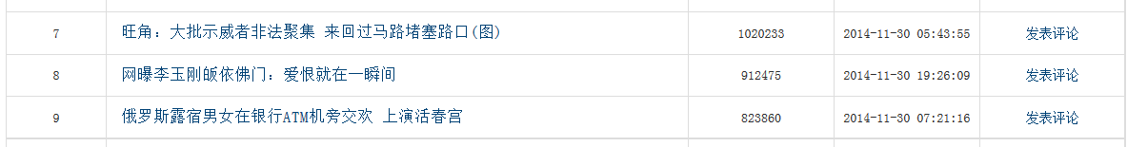
国内外研究现状（二）
不同渠道的热点相互促进

Slide 9
报告内容
课题来源
选题背景和意义
国内外研究现状
研究目标和研究内容
拟采取的技术方案
关键技术及难点
预期成果
论文研究计划

Slide 10

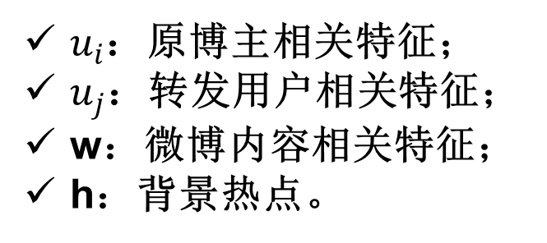
研究目标
$$y=f(u_{i},u_{j},w,h)$$
$u_{i}$：原博主相关特征；
$u_{j}$：转发用户相关特征；
w：微博内容相关特征；
h：背景热点。
Notes:
本文的研究目标是分析背景热点对微博转发的影响，构建基于背景热点的微博转发模型，在此基础上，对微博转发进行预测。

Slide 11
主要研究内容
搜索热点
新闻热点
微博热点
简洁
信息量大
词语之间互信息大
其他…
微博转发模型
用户标签
时序化兴趣
预测系统实现

Slide 12
报告内容
课题来源
选题背景和意义
国内外研究现状
研究目标和研究内容
拟采取的技术方案
关键技术及难点
预期成果
论文研究计划

Slide 13


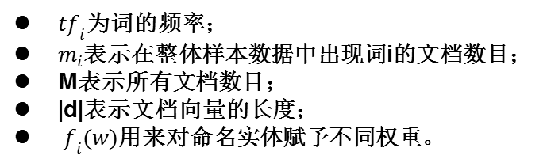
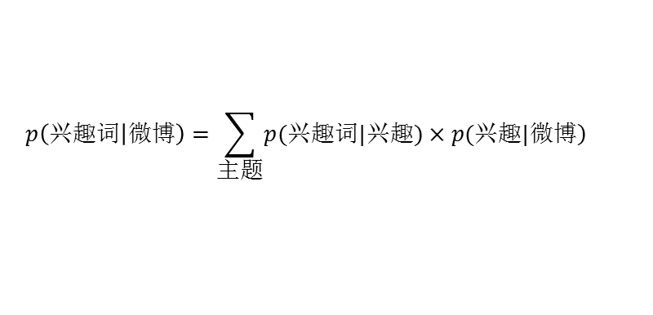
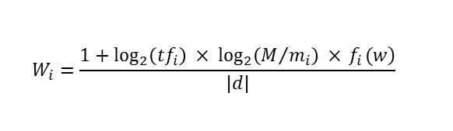
拟采取的技术方案（一）
TF
DF
IDF
$$p\left(兴趣词 | 微博\right)=\sum_{主题}{\left.p(兴趣词|兴趣)×p(兴趣|微博\right)}$$
$$W_{i}=\frac{\left.1+\log_{2}\left({tf}_{i}\right) ×\log_{2}\left(M/{m_{i}}\right) ×{ f}_{i}(w\right)}{|d|}$$
新浪开发API采集
${tf}_{i}$为词的频率；
$m_{i}$表示在整体样本数据中出现词i的文档数目；
M表示所有文档数目；
|d|表示文档向量的长度；
${ f}_{i}(w)$用来对命名实体赋予不同权重。
网页爬虫采集
$$HK=α∙W+β∙tf+γ∙df$$
其中，$α+β+γ=1$ ，$α ,β,γ$设定为经验值。

Slide 14
拟采取的技术方案（二）

Slide 15
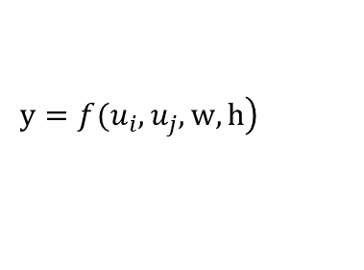
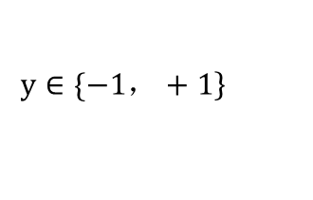
拟采取的技术方案（三）
$$\left.y=f(u_{i},u_{j},w,h\right)$$
$$\left.y∈\{−1，+1\right\}$$
本文拟考虑的特征有：
基于内容的特征
微博用户兴趣：由用户历史微博体现出来的用户特征；
背景热点：来自搜索、新闻、微博的多通道热点；
微博是否含有链接
基于被转发用户特征
粉丝数、关注数、发博量
活跃度：一定时间范围内发微博数量
用户性别
基于转发用户特征、
粉丝数、关注数、发博量
活跃度
用户性别

Slide 16
报告内容
课题来源
选题背景和意义
国内外研究现状
研究目标和研究内容
拟采取的技术方案
关键技术及难点
预期成果
论文研究计划

Slide 17
关键技术或难点
多通道背景热点表示和提取：不同通道热点有融合有差异
？
模型构建：合适的特征、合适的模型、融入背景热点
兴趣提取：微博短文本、内容碎片化

Slide 18
报告内容
课题来源
选题背景和意义
国内外研究现状及发展动态
研究目标和研究内容
关键技术及难点
预期成果
论文研究计划

Slide 19
预期成果
多通道融合背景热点提取算法
基于LDA的微博用户兴趣模型的构建算法
基于背景热点及用户兴趣的微博转发模型
基于背景热点的微博转发预测系统设计与实现

Slide 20
报告内容
课题来源
选题背景和意义
国内外研究现状及发展动态
研究目标和研究内容
关键技术及难点
预期成果
论文研究计划

Slide 21
论文研究计划
2014.11 — 2014.12 | 学习相关资料和技术
2015.01 — 2015.03 | 系统概要设计，技术尝试
2015.03 — 2015.05 | 系统详细设计
2015.05 — 2015.09 | 编码实现，撰写1篇小论文
2015.09 — 2015.11 | 系统完善，文档整理
2015.11 — 2015.12 | 撰写毕业论文，答辩

Slide 22
谢谢！
敬请各位老师批评指正！

